Slide 1
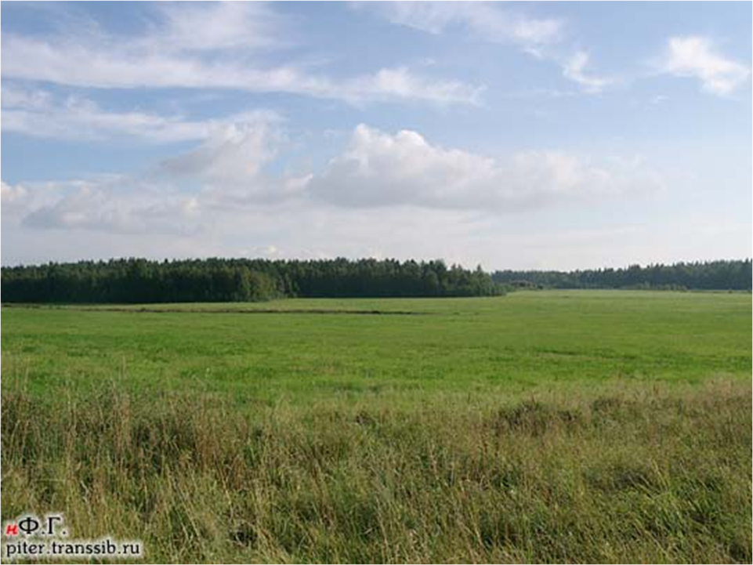
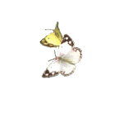
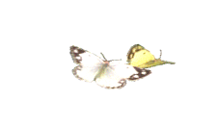
Муниципальное автономное образовательное учреждение детский сад №39 «Родничок» Педагогический проект «Домашние животные» Автор проекта: Набиуллина Алёна Валерьевна Растрепенина Елена Ивановна .

Slide 2
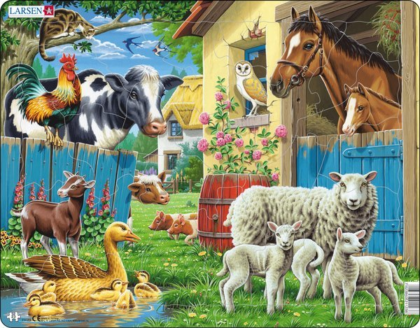
Участники проекта: дети первой младшей группы, воспитатели, родители.

Slide 3
Вид проекта: познавательный, групповой, краткосрочный. Срок реализации проекта: ноябрь 9.11.-13.11.2016г.

Slide 4
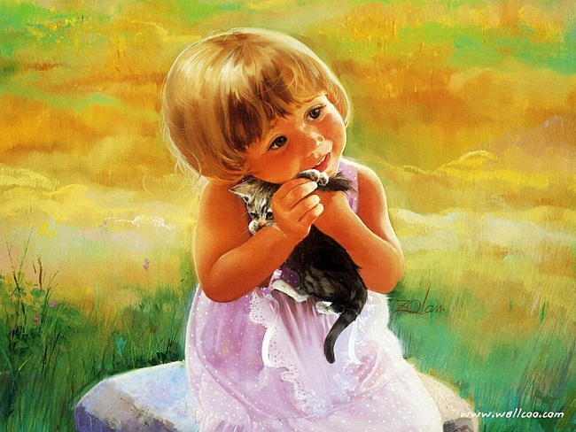
Актуальность
Обогащать представления детей о домашних животных. Особенности образа жизни: где живут, какие звуки издают, что и как едят, как двигаются.
Участие детей в проекте «Домашние животные» позволит максимально обогатить знания и представления детей о домашних животных ; обогатить словарный запас и творческие способности детей.

Slide 5
Цель проекта: расширение и обобщение знаний детей о домашних животных

Slide 6
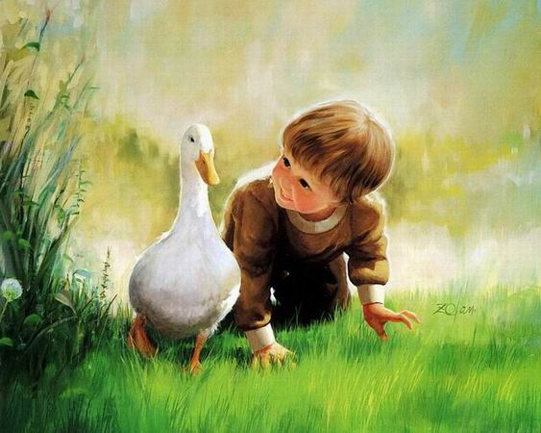
Задачи проекта:
Сформировать знания детей о домашних животных с учётом интеграции образовательных областей.
Уточнить представления детей о домашних животных, их внешнем виде, какие голоса подают, где живут, чем питаются, какую пользу приносят.
Воспитывать гуманное отношение к животным.
Развивать речь, мышление, любознательность, воображение, обогащать словарный запас.

Slide 7
Этапы реализации проекта:
Организационный (подготовительный):
Подбор иллюстративного материала по теме «Домашние животные»;
Подбор художественной литературы (сказок, рассказов, стихов, пальчиковых игор) по теме;
Подбор дидактических игр.

Slide 8
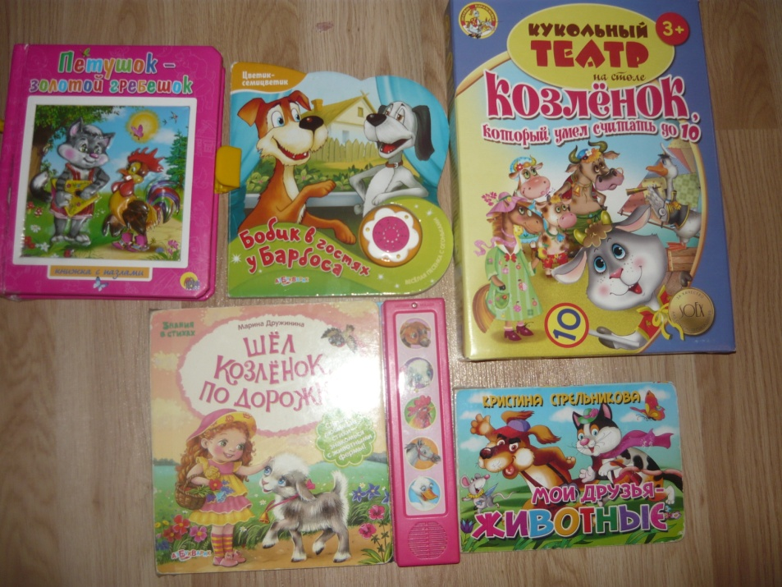

Slide 9
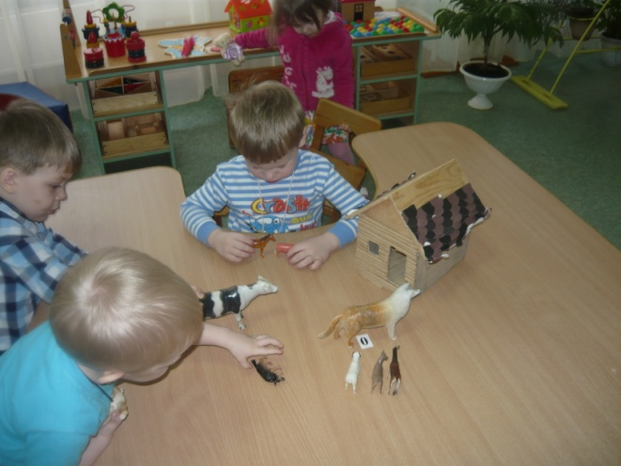
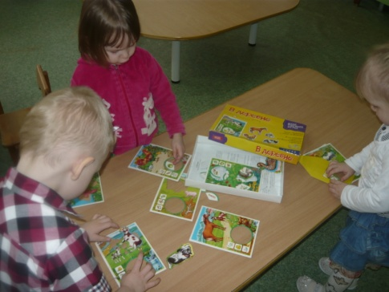
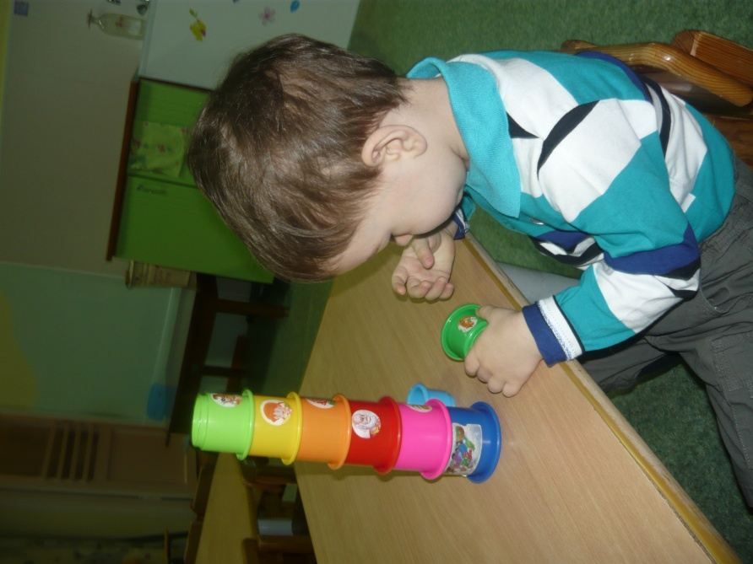
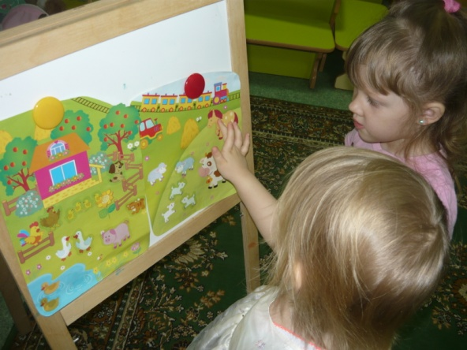
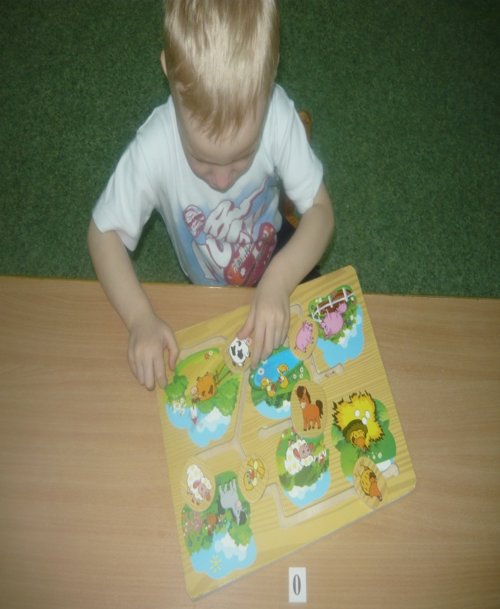
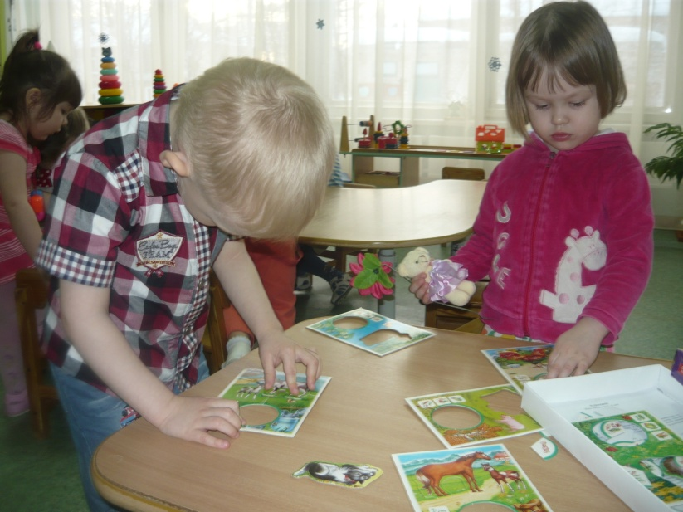

Slide 10
II. План реализации проекта:
Формы и методы работы.
НОД по теме: «Маму потерял теленок»
Беседы, рассматривание иллюстраций, книг, энциклопедий о животных, просмотр мультфильмов.
Обучение детей отгадыванию загадок.
Создание альбома «Домашние животные».
Чтение сказок «Репка»,"Волк и козлята"; рассказов: В. Берестов "Коза", А. Пантелеев "Как поросёнок говорить научился".
Проведение дидактических игр «Угадай и назови», «Мамы и их детки», «Кто кем станет?», «Чем накормить? », «Домашние или дикие?».
Участие в создании выставки рисунков «В мире животных»;

Slide 11
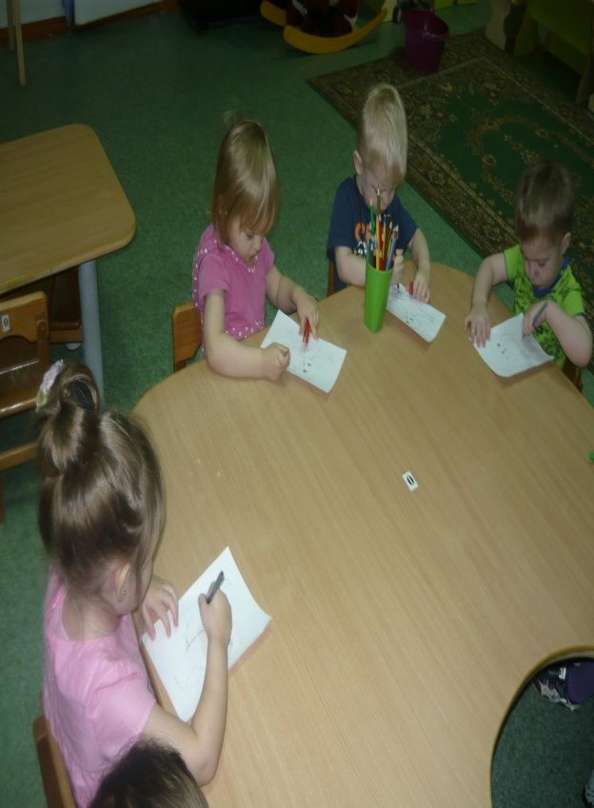
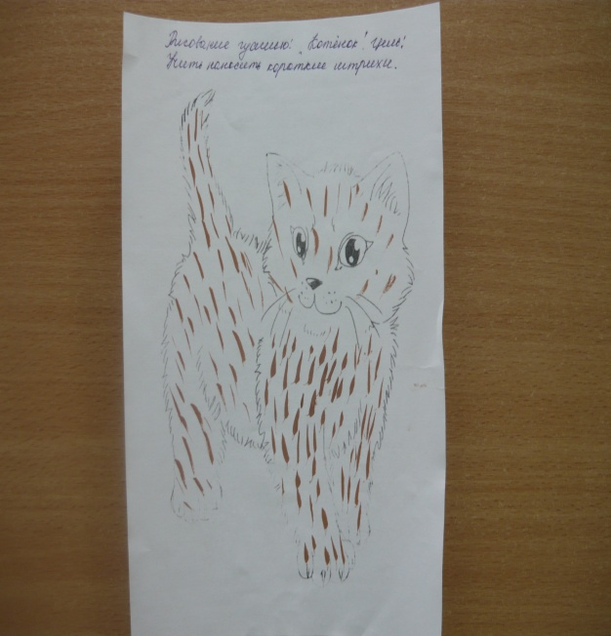
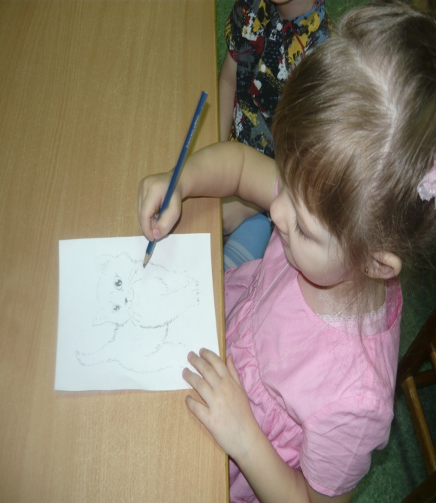
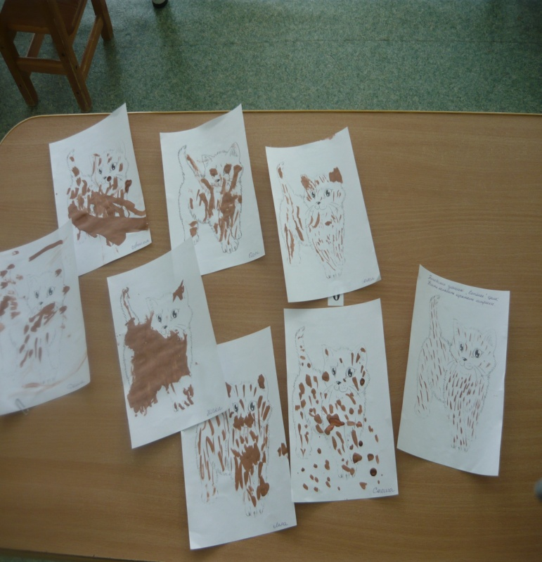
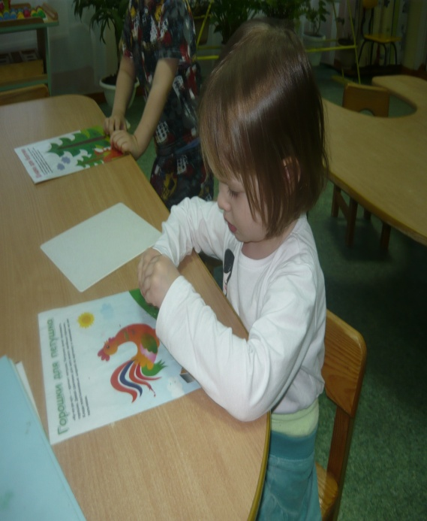
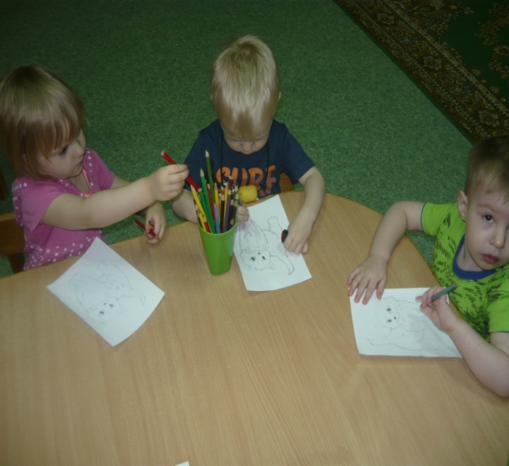

Slide 12
III Итог:
Создание альбома домашние животных с тактильными мехами животных;
НОД по теме: «Маму потерял теленок»
Презентация: Радченко Кати и её домашние животные.

Slide 13
Работа с родителями:
Привлечение к оказанию помощи в сборе иллюстративного материала, раскрасок, презинтаций по теме проекта.
Консультации на темы:
«Домашнее животное и ребёнок»
«Зачем ребёнку домашнее животное?»
«Дети и домашние животные. Кто, когда и зачем»

Slide 14
Выводы:
Проект “Домашние животные» был направлен на расширение знаний детей об
особенностях домашних животных, их роли в жизни человека.
В результате проведенной работы дошкольники понимают и знают:
что домашние животные играют в жизни человека важную роль.
как ухаживать за домашними животными, где живут, чем питаются.
В результате проведенной работы отмечено:
Развитие у детей устойчивого интереса к представителям животного мира – домашним животным.
Активное включение родителей в педагогический процесс ДОУ, укрепление заинтересованности в сотрудничестве с детским садом.
Можно сделать вывод, что благодаря проведённым занятиям, беседам,
игровой деятельности произошло закрепление и улучшение знаний детей по данной теме.

